Slide 1
La gestion des exemplaires dans Alma Éditeur d’exemplaire physique (Physical Item Editor)
Version du 6 décembre 2016

Slide 2
Menu
Rôles et périmètres
Accéder aux exemplaires et les trier
Comment se présentent les exemplaires?
L’onglet « Information générale » (« General information »)
L’onglet « Notes »
L’onglet « Historique » (« History »)
Autres onglets (« Résumé » (« Summary ») et « Information ENUM/CHRON »)
Actions proposées dans la liste des exemplaires
L’arborescence BIB-HOL-Exemplaires
Supprimer un exemplaire dépendant d’un HOL qui en chapeaute plusieurs
Supprimer un exemplaire unique et son holding
Ajouter un exemplaire à une notice HOL existante
Modifications de bibliothèque, de localisation et de cote : synthèse

Slide 3
Rôles des utilisateurs
Opérateur d’inventaire physique (physical inventory operator ) : pour créer et modifier des exemplaires et modifier les données des notices de fonds (HOL)
Opérateur d’inventaire physique – étendu (physical inventory operator extended) : + droit de suppression
Pour que le rôle – étendu soit fonctionnel, il doit être associé au rôle de base d’opérateur d’inventaire physique.
Associé au rôle opérateur de réception (limité) (receiving operator (limited)) : permet la procédure de réception (monographies et fascicules de périodiques) incluant les modifications de l’exemplaire.
La fonctionnalité de bulletinage fait partie de la formation Print serials

Slide 4
Périmètre (scope) associé aux rôles
Le périmètre est une bibliothèque.
Si l’opérateur est amené à travailler sur differents sites, le rôle est attribué plusieurs fois avec un périmètre différent.
Opérateur d’inventaire physique
Seuls les exemplaires de la bibliothèque qui constitue le périmètre du rôle peuvent être édités pour modification. Les données d’exemplaires appartenant à une autre bibliothèque peuvent être visualisées uniquement.
Seules les notices de fonds (HOL) de la bibliothèque qui constitue le
périmètre du rôle peuvent être éditées pour modification. Les notices de fonds appartenant à une autre bibliothèque peuvent être visualisées uniquement.
Opérateur d’inventaire physique – étendu
Seuls les exemplaires de la bibliothèque qui constitue le périmètre du rôle peuvent être supprimés. Par conséquent, seules les notices de fonds (HOL) de la bibliothèque qui constitue le périmètre du rôle peuvent être supprimées.
New
Sept. 2016

Slide 5
Accéder aux exemplaires et les trier
Pour éditer une liste d’exemplaires :
cliquer sur « Exemplaires » (« Items ») dans les liens d’action en dessous de la notice dans les résultats de la recherche
À partir d’une recherche « Tous les titres » (« All titles ») ou « Titres physiques » (« Physical titles »), vous visualiserez toujours l’ensemble des exemplaires (items) attachés à la notice sélectionnée, présentés sous forme de liste (même s’il n’y en a qu’un).
À partir d’une recherche « Titres physiques », vous visualiserez les exemplaires liés à la notice de fonds (holding) dont dépend l’exemplaire que vous avez sélectionné dans les résultats de recherche. Ces exemplaires sont présentés sous forme de liste, sauf s’il n’y en a qu’un. Dans ce cas, cet exemplaire unique sera immédiatement édité dans l’éditeur d’exemplaire physique (Physical item editor).

Slide 6
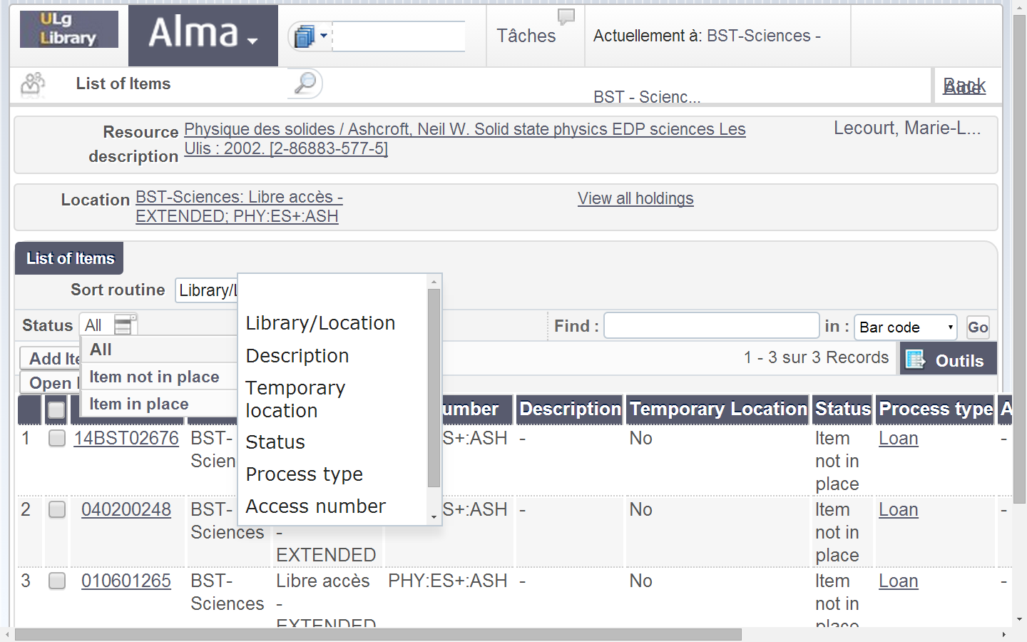
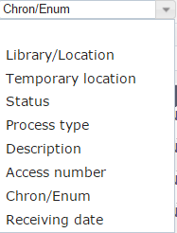
Liste des exemplaires
Choix pour limiter la liste aux exemplaires disponibles ou non
Tri par défaut = Chron/Enum : porte sur les niveaux de chronologie et d’énumération, puis la description, bibliothèque et localisation,
Choix de tris

Slide 7
Comment se présentent les exemplaires ?
Vous pouvez visualiser (sans possibilité de modifier) le détail des exemplaires
en cliquant sur le code à barres,
ou en cliquant sur le bouton « Actions » (à droite) et en choisissant « Voir » (« View »)
Les informations relatives à l’exemplaire sont réparties dans 5 onglets :

Slide 8
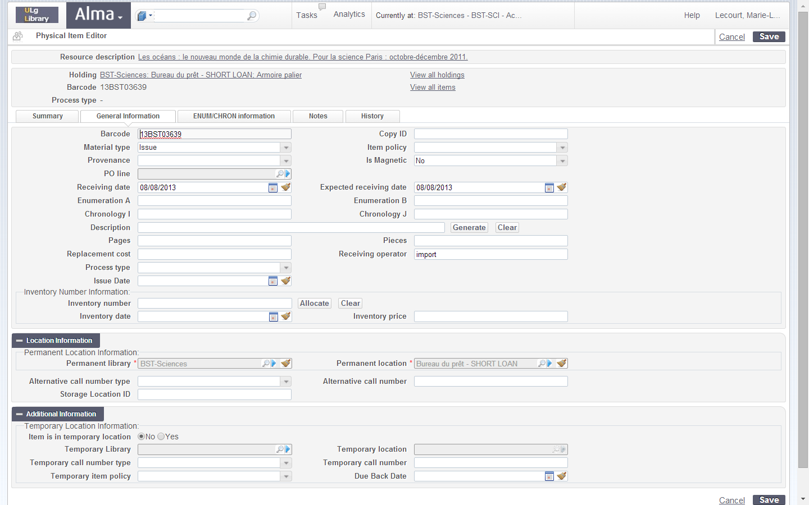
L’onglet « Information générale » (« General information ») . 1
L’onglet est divisé en 3 cadres:
Informations générales de l’inventaire
Informations de localisation permanente
Informations de localisation
temporaire

Slide 9
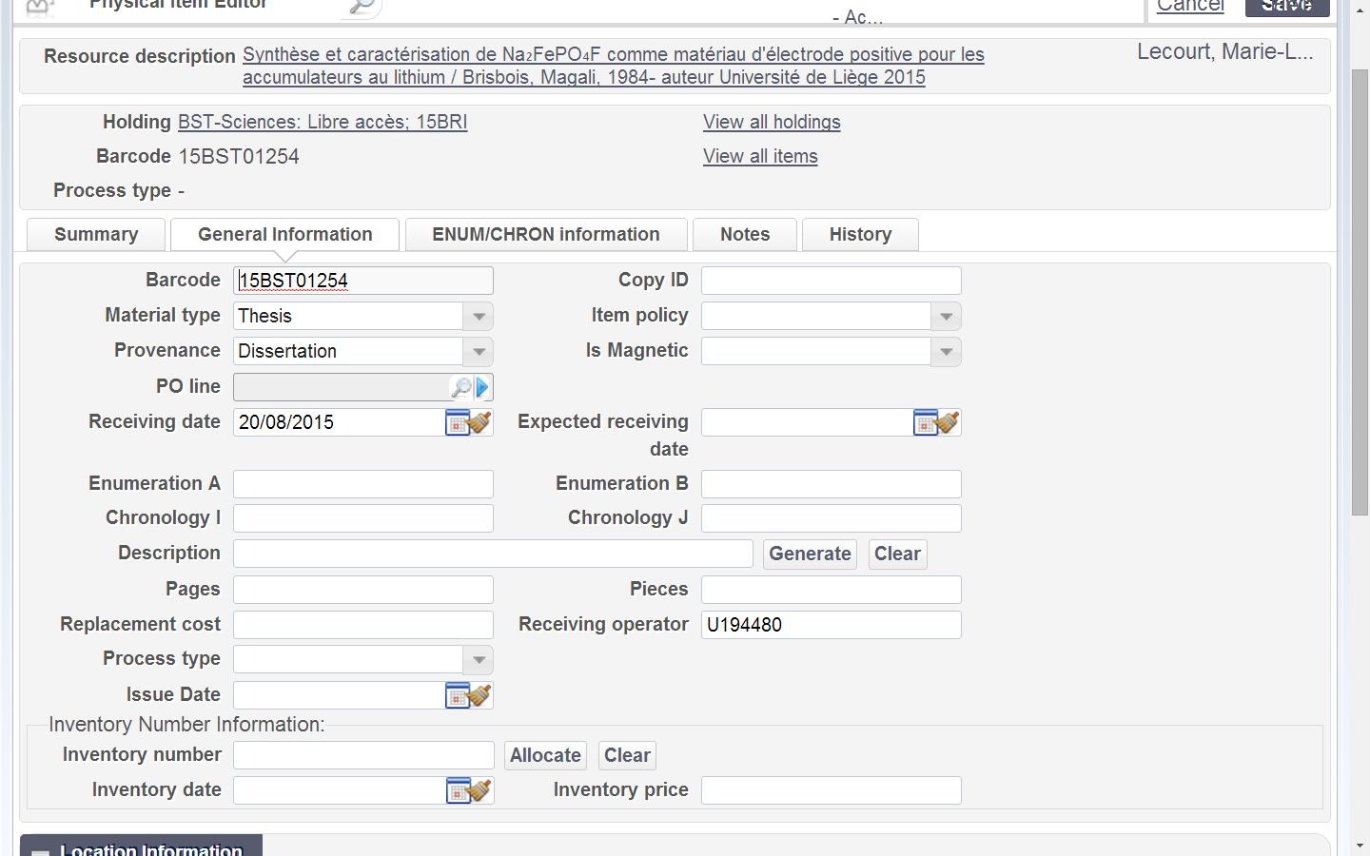
L’onglet « Information générale » (« General information ») . 2
Au sein de cet onglet, vous pouvez:
Au niveau des informations générales d’inventaire
modifier et compléter les informations générales d’inventaire
Uniquement s’il s’agit d’une exception
(***)
Zones obligatoires (*)
Si autre qu’un achat
(**)
Nouvelle fonctionnalité
Notes:
Nouveautés :
Pages (nombre de pages de l’exemplaire) : l’info n’apparaît nulle part à l’affichage, mais constitue un critère pour la recherche avancée [cf. Guide, sept. 2015, p. 162 et tableau 63, p. 569] ➔ utilité ? Peut-être pour la commande de photocopies ?
Pieces (nombre de pièces de l’exemplaire) : idem
Replacement cost (coût de remplacement) : montant qui pourra être réclamé à l’usager en cas de perte ou de détérioration du document.
Process type (type de processus)
Inventory number (numéro d’inventaire) : possibilité d’attribuer un numéro d’inventaire manuellement ou automatiquement, ce qui nécessite une configuration [cf. Guide, tableau 63, p. 570]
Issue date (date de publication / date du fascicule) : date générée par le modèle de prédiction.
Inventory date (date d’inventaire) : la date du jour s’affiche si on appelle le calendrier et il est possible de définir une autre date.
Inventory price (prix de l’inventaire) : d’après le guide (p. 571, tabl. 63), il serait possible de récupérer le prix encodé dans la PO line (ligne de commande), mais cela requiert une configuration.

Slide 10
L’onglet « Information générale » (« General information ») . 3
(*) Type de matériel : information obligatoire
cas particulier des mémoires et thèses : sélectionner le type de matériel « Thesis » et pas « Book ».
exemplaire factice (virtual item) : vous ne devez pas créer de nouveaux exemplaires factices! Ils ont été ajoutés massivement pour pouvoir améliorer les demandes faites dans Primo sur certains types de documents, mais il n’est pas prévu que des exemplaires factices soient créés dans d’autres cas que celui de périodiques non bulletinés.
(**) Provenance : Deposit (dépôt), Dissertation (cas des thèses et mémoires), Exchange (échange), Gift (don), Visa (Acquisitions des services) => pour tout ce qui ne passe pas par les Acquisitions et n’est pas du rétrocatalogage.
(***) Exception de circulation (item policy)
« s’adresser au service » : pour les exemplaires localisés dans un service (localisations X90) et l’enregistrement des visas.
« non empruntable » est réservé au MAL (magasin à livres)
« non consultable » : les exemplaires/notices qui ont cette exception de circulation seront peu à peu traités autrement
si aucun exemplaire n’est consultable : supprimer la notice bibliographique de la publication
si le statut concerne le(s) exemplaire(s) lié(s) à une localisation parmi d’autres (plusieurs HOL existants) : supprimer la notice de fonds (HOL) de la publication
cas particuliers des mémoires et travaux non consultables : travailler avec des localisations spécifiques [septembre 2016 : en cours de configuration]

Slide 11
L’onglet « Information générale » (« General information ») . 4
N.B. : l’usage et la modification de la PO Line (ligne de commande) sont abordés dans les supports de formation « Acquisitions »
Au niveau des informations de localisation permanente
visualiser la bibliothèque et la localisation permanente
Nous vous demandons de ne pas modifier les bibliothèques et les localisations à ce niveau car la mise à jour du HOL ne se fait pas de manière correcte actuellement (perte du $$a BeLU et date incorrecte en 008)
ajouter une seconde cote permanente (« alternative call number »)
La cote permanente ne figure pas dans les informations accessibles par le détail de l’exemplaire.

Slide 12
L’onglet « Information générale » (« General information ») . 5
Au sein de cet onglet, vous pouvez:
Au niveau des informations de localisation temporaire
Activer ou désactiver une localisation temporaire (boutons « No », « Yes »
Paramétrer la localisation temporaire : bibliothèque, localisation, cote, date de retour (due back date)
L’item policy temporaire ne fonctionne pas !
La date de retour permet de déterminer une date au-delà de laquelle il est prévu que le document quitte sa localisation temporaire pour retourner à son emplacement permanent.
À la date d’échéance, Alma génère automatiquement via le traitement de Demande de restauration (Restore requests) une demande (request) de remise en place (restore) de l’exemplaire.
! Alma n’efface pas automatiquement la localisation temporaire à la date d’échéance
Aboutit aux mêmes résultats que le Change item information.
Une localisation temporaire activée via le Change item information peut être désactivée par ici et inversement.
Notes:
A propos des données temporaires (« Additional information ») : la suppression automatique est à utiliser avec prudence (voir la fonctionnalité « Change item information » vue à la précédente formation).
Item policy : à ne compléter que s’il s’agit d’une exception (pour rappel).

Slide 13
L’onglet « Information générale » (« General information ») . 6
Précision sur les informations de localisation temporaire
Si vous désactivez une localisation temporaire (bouton « No », les informations restent présentes.
Ainsi, lorsque vous recherchez des documents en localisation temporaire via la recherche Physical items, vous devez sélectionner en plus l’index In Temporary location
Alma permet de conserver ces informations en mode ‘non actif’ dans le détail de l’exemplaire notamment pour faciliter la gestion de la fonctionnalité Courses and Reading Lists.
Cependant, ce fonctionnement ne fait pas l’unanimité et des demandes de modification du comportement du système ont été faites auprès d’ExLibris
=> CONSEIL : SUPPRIMEZ L’INFORMATION TEMPORAIRE MANUELLEMENT

Slide 14
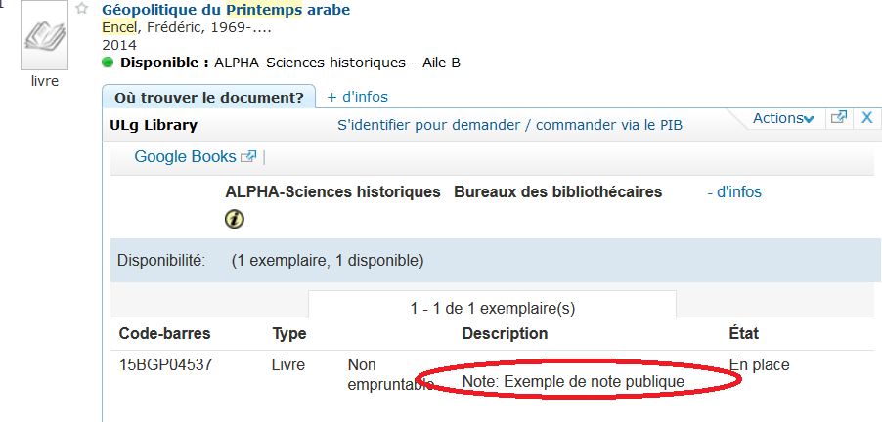
L’onglet « Notes ». 1
Note publique (Public note) : note qui s’affiche dans Primo
Note de services aux lecteurs (Fulfillment note) : note de circulation qui s’affiche sous forme d’une alerte dans Alma à chaque opération de prêt et de retour.

Slide 15
L’onglet « Notes ». 2
Notes internes (Internal notes)
note interne 1 : contient les notes internes des exemplaires Aleph mais peut être utilisée librement ;
note interne 3 : contient les codes des anciens statuts de traitement Aleph. Ne pas ajouter d’information dans cette zone actuellement.
Ne pas oublier de supprimer cette information si elle n’est plus d’actualité (par ex. un code CO si vous recevez le document ; un code TR si l’ouvrage est normalement en rayon,…)
Notes statistiques (Statistics notes)
Note statistique 1 : contient le code statistique des exemplaires Aleph ;
Note statistique 2 : indique le nombre de prêts effectués dans Aleph et la date du dernier retour de prêt dans Aleph. Pas de mise à jour des informations avec les prêts sur Alma.

Slide 16
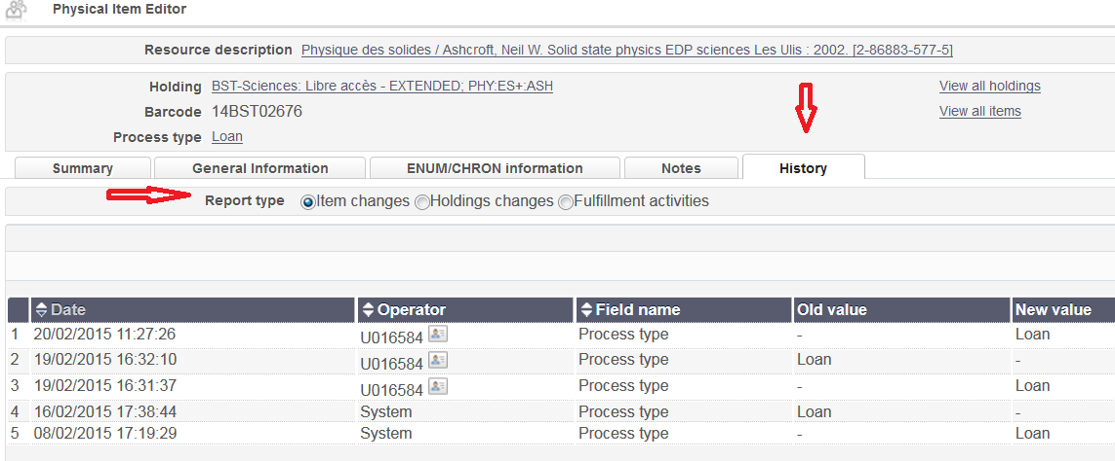
L’onglet « Historique » (« History »). 1
Contient l’historique, avec un bref descriptif, de toutes les actions relatives à l’exemplaire : création, modifications, prêts et retours, process types, etc.
3 types de rapports sont disponibles :
Modifications de l’exemplaire (Item changes)
Modifications des données de fonds (Holdings changes)
Activités de services aux utilisateurs (Fulfillment activities)

Slide 17
L’onglet « Historique » (« History »). 2
Modifications des données de fonds (Holdings changes)
Seules les modifications sur la zone 852 sont signalées.
On visualise : le champ concerné, son ancienne valeur et sa nouvelle valeur.
Nom du champ
Ancienne valeur
Nouvelle valeur
Notes:
Voir Guide (version sept. 2015, p. 573, tabl. 66)

Slide 18
L’onglet « Historique » (« History »). 3
Activités de services aux utilisateurs (Fulfillment activities)
Type d’action
Nom de l’emprunteur
Identifiant
de l’emprunteur

Slide 19
Exemplaires : autres onglets
L’onglet « Résumé » (« Summary »)
contient les informations principales pour l’identification de l’exemplaire.
L’onglet « Information ENUM/CHRON »
contient les informations relatives aux niveaux d’énumération et de chronologie pour les périodiques.

Slide 20
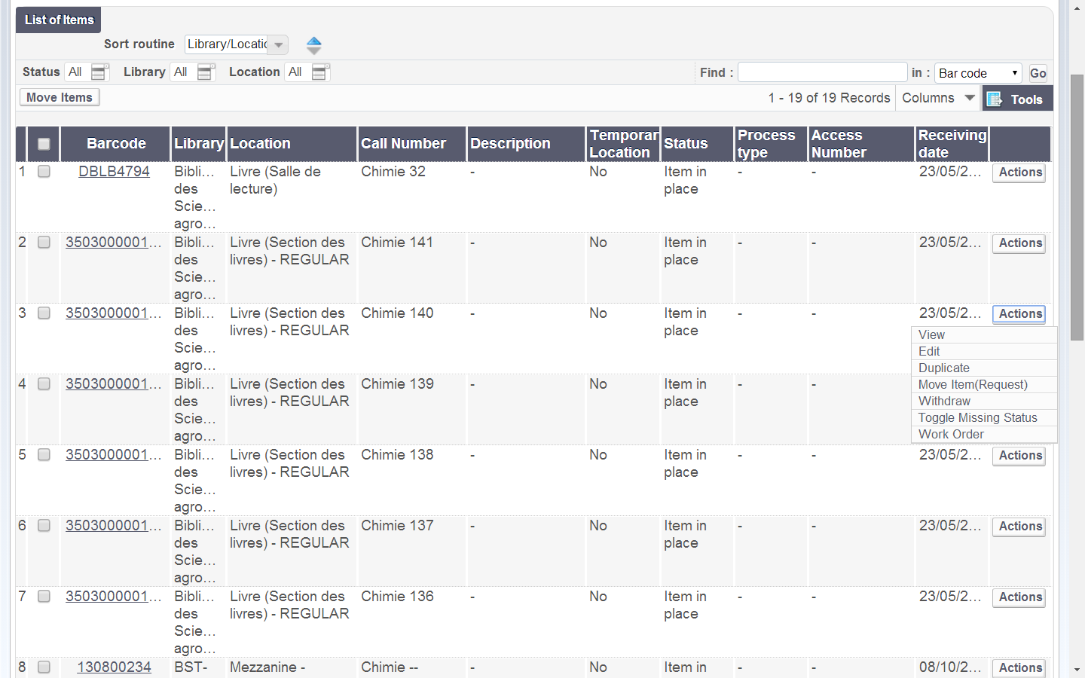
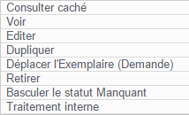
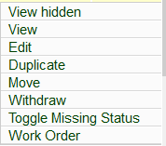
Actions proposées dans la liste des exemplaires. 1
Cliquer « Actions » (à droite) pour voir le détail des actions possibles
Notes:
Attention : les boutons au-dessus de la liste (ici Move Items uniquement) varient selon l’endroit d’où on est parti pour afficher la liste. Cf slide plus loin

Slide 21
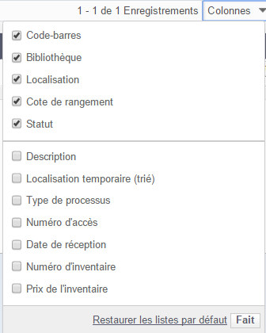
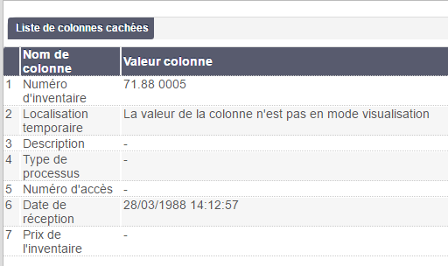
Actions proposées dans la liste des exemplaires. 2
Consulter caché (view hidden) : permet de faire afficher le contenu des colonnes qui ont été masquées de la liste par défaut

Slide 22
Actions proposées dans la liste des exemplaires. 2
Voir (View) : pour visualiser les informations relatives à l’exemplaire sans les modifier.
Editer (Edit) : ouvre le formulaire de l’exemplaire (physical item editor) et permet de modifier les données. Il s’agit des mêmes informations et onglets que celles qui sont visualisées par le biais de l’action « Voir ».
Ne pas oublier de valider les modifications apportées à l’exemplaire en cliquant sur « Enregistrer » (« Save »)
Dupliquer (Duplicate) : duplique l’exemplaire en ouvrant un nouveau formulaire et attribue automatiquement un code à barres système du type « ALMA10736 ».
TOUTES les informations de l’exemplaire dupliqué sont reprises pour la création du nouvel exemplaire, y compris les notes (note publique, note de services aux lecteurs, notes internes) : n’oubliez pas de contrôler les données dans le nouvel exemplaire !

Slide 23
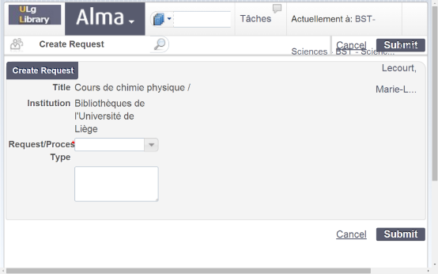
Actions proposées dans la liste des exemplaires. 4
Déplacer l’Exemplaire (demande) (Move Item (Request)) : ouvre le formulaire qui permet d’introduire une demande (request) de déplacement (temporaire ou permanent) de l’exemplaire vers une autre bibliothèque.
La bibliothèque propriétaire reçoit la demande et décide de la suite à donner.
La fonctionnalité n’offre pas d’intérêt pour les déplacements de documents au sein de sa propre bibliothèque ou pour les transferts d’ouvrages entre bibliothèques que vous effectuez livre en main. Dans ces cas, il est bien plus efficace de modifier les données directement dans la notice de fonds (Holding) via le metadata editor.
Ce type de demande de transfert est
vu en détail dans le support de formation
Fulfillment 2 (FF2) : Formation (2e tableau)

Slide 24
Actions proposées dans la liste des exemplaires. 3
Retirer (Withdraw) : supprime l’exemplaire sélectionné (*). Cette fonctionnalité est accessible avec le rôle d’opérateur d’inventaire physique – étendu, et uniquement dans les limites du périmètre (bibliothèque) associé au rôle.
Basculer le statut manquant (Toogle missing status) : permet de déclarer l’exemplaire « manquant », ce qui revient à lui attribuer un « type de processus » (« process type ») « manquant » (« missing »).
⇨ l’exemplaire concerné est donc renseigné « pas en rayon » (« Item not in place »).
Pour rendre à nouveau disponible un exemplaire déclaré manquant, il suffit de cliquer à nouveau sur « Toogle missing status »
Traitement interne (Work order) : permet d’intégrer l’exemplaire à un processus de traitement interne. Les WO font l’objet d’un support de formation spécifique.

Slide 25
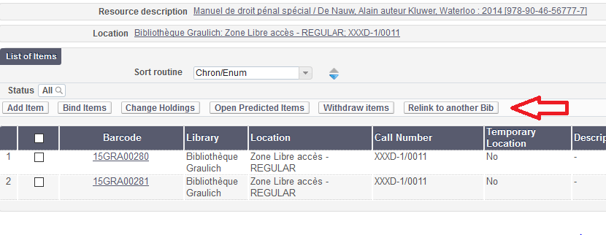
Actions proposées dans la liste des exemplaires. 5
A partir de la liste des exemplaires attachés à un même HOL, plusieurs actions vous sont proposées :
Pour afficher la liste des exemplaires attachés à un même HOL, 2 possibilités :
partir de la recherche « Physical items » (voir dia 3)
Partir de la recherche « All titles » => Lien Holdings => Actions –> View items
La recherche « Physical titles » offre la même possibilité que « All titles » sauf si un seul HOL est attaché à la notice. Dans ce cas, le HOL est directement édité et le bouton « Actions » n’est pas disponible.
A partir de la liste globale des exemplaires (tous HOL confondus, à partir de la recherche All titles ou Physical titles), seules les actions « Change Holdings » et « Relink to another Bib » sont proposées.
Notes:
« Change holdings » remplace « Move items » (Mise à jour novembre 2016)

Slide 26
Actions proposées dans la liste des exemplaires. 6
ajouter un exemplaire (Add item) vous permet d’ajouter un exemplaire supplémentaire sous le même HOL
Reliure (Bind items) permet de fusionner des exemplaires dans le cadre de la reliure.
Ouvrir les exemplaires prévus (Open predicted items) permet d’ouvrir les exemplaires de périodiques basés sur les modèles prévisionnels.
Ces 2 fonctionnalités Reliure et Ouverture des exemplaires prévus sont abordées dans le support de formation Print serials : bulletinage & modèles prévisionnels.
Modifier la collection (Change Holdings) permet de détacher un (ou des) exemplaire(s) du HOL auquel il(s) est (sont) attaché(s) et de le(s) rattacher à un autre HOL dépendant de la même notice bibliographique. Il suffit de cocher les exemplaires concernés, de cliquer sur « Modifier la collection » et de sélectionner dans la liste proposée le HOL auquel vous souhaitez rattacher vos exemplaires.
Nouveau (déc. 2016) : Si vous souhaitez déplacer un exemplaire d’une notice bibliographique vers une autre, c’est maintenant possible (nouvelle fonctionnalité « Relink to another bib ». Alma ne déplace plus obligatoirement d’une notice bibliographique à une autre le couple HOL-Exemplaire(s). Voir aussi la partie de la formation relative aux HOL la fonction Relink
Notes:
« Change holdings »/ « Modifier la collection » remplace « Move items » (Mise à jour novembre 2016)

Slide 27
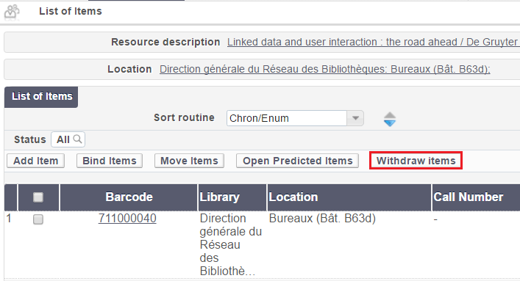
Actions proposées dans la liste des exemplaires. 7
Si vous avez un rôle d’opérateur d’inventaire physique – étendu, vous avez la possibilité de supprimer des exemplaires, dans la limite du périmètre (bibliothèque) associé au rôle.
Retirer des exemplaires (Withdraw items) permet de supprimer 1 ou plusieurs exemplaires ou tous les exemplaires à la fois.

Slide 28
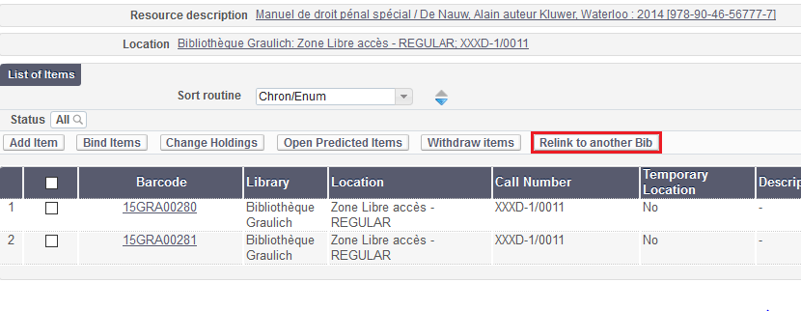
Actions proposées dans la liste des exemplaires. 8
Si vous avez un rôle d’opérateur d’inventaire physique – étendu, vous avez la possibilité de supprimer des exemplaires, dans la limite du périmètre (bibliothèque) associé au rôle.
Lier à une autre notice bib (Relink to another bib) permet de déplacer 1 exemplaire (seul) vers une autre notice bibliographique.
Permet de rechercher la notice dans le répertoire et de la sélectionner.

Slide 29
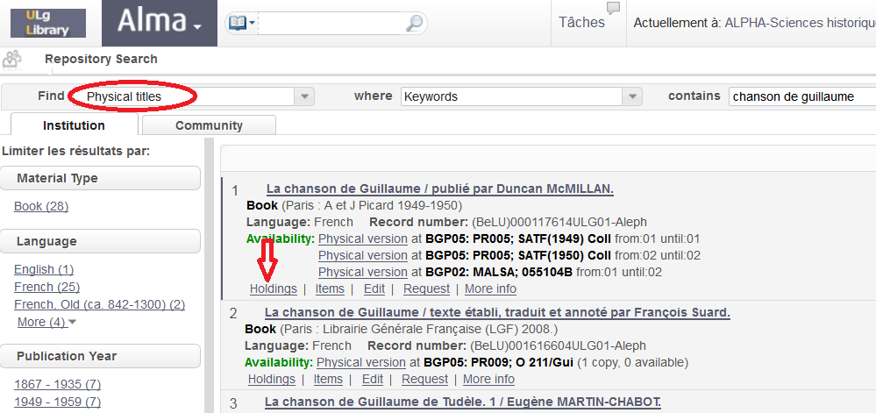
L’arborescence BIB – HOL – Exemplaires (1)
Selon le principe du Marc, la notice bibliographique d’un document physique chapeaute une ou plusieurs notice(s) de fonds (holding). A chaque notice HOL est (sont) attaché(s) un ou plusieurs exemplaire(s).
Nécessité d’avoir une vision claire de l’arborescence BIB – HOL – Exemplaires avant toute modification ou suppression d’exemplaire !
Pour visualiser aisément l’arborescence :
Effectuez la recherche en « All titles » (et non en « Physical items » ni en « Physical titles »)
Dans la liste des résultats de recherche, cliquez sur le bouton « Holdings » de la notice qui vous intéresse.

Slide 30
L’arborescence BIB – HOL – Exemplaires (2)
Vous visualisez à présent la liste des Holdings attachés à la notice bibliographique qui vous intéresse.
La colonne « No. of items » indique le nombre d’exemplaires qui sont attachés au HOL,
La colonne « Available » indique le nombre d’exemplaires disponibles qui sont attachés au HOL.
A droite de chaque Holding se trouve un bouton « Actions ». L’option « View items » vous permet de visualiser les exemplaires attachés au HOL que vous avez sélectionné.
De cette manière, vous avez une vision claire de l’arborescence BIB – HOL – Exemplaire.

Slide 31
Supprimer un exemplaire unique et son holding
Recherche par « physical item »
On peut supprimer directement l’exemplaire en choisissant l’option « Retirer » (« Withdraw ») en dessous de la notice :
Recherche par « All titles » ou « Physical titles »
Ici, le bouton « Retirer » (« Withdraw ») n’apparaît pas dans la liste de résultats.
Visualiser la liste des exemplaires en cliquant sur « Items »
Au sein des Actions proposées, sélectionner « Retirer », ou cliquer directement sur le bouton « Retirer des exemplaires »

Slide 32
Supprimer un exemplaire unique et son holding
Une confirmation vous est alors demandée.
Si l’exemplaire est en cours de traitement interne (work order),
la demande de confirmation est différente :
Remarque : il n’y a pas d’alerte lorsque l’exemplaire est en transit. La demande de transit est également supprimée lorsque l’exemplaire est supprimé.

Slide 33
Supprimer un exemplaire unique et son holding
Un second message signale qu’aucun exemplaire n’est plus attaché au HOL et propose :
de maintenir le HOL inchangé (Don’t change the holding record)
de supprimer le HOL (Delete the holdings record)
de maintenir le HOL sans le publier dans Primo (Suppress from externalization).
de supprimer la notice bibliographique qui n’a pas d’autre notice de fonds / HOL (Delete bibliographic record that have no other holdings)
New
Sept. 2016
N.B. : par défaut, c’est la 1ère option « Don’t change the holdings record » qui est cochée

Slide 34
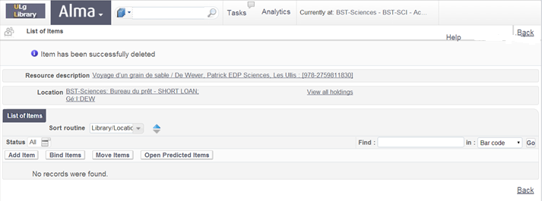
Option Don’t change the holdings record
Supprimer un exemplaire unique et son holding
Choisir cette option si le holding doit être conservé.
Un message signale que l’exemplaire a bien été supprimé.
* Si la suppression a été faite à partir de l’éditeur d’exemplaire physique (physical item editor), il est possible de visualiser puis d’éditer la notice de fonds (holding) ou la notice bibliographique.

Slide 35
Supprimer un exemplaire unique et son holding
Option Suppress the holdings record from externalization
Permet de conserver la notice de fonds (holding), dépourvue de tout exemplaire, dans Alma, mais sans la publier dans Primo.
Option Delete the holdings record
Permet de supprimer la notice Holding tout en conservant la notice bibliographique.
Si on se rend compte, par la suite, que cette notice bibliographique n’a pas d’autre HOL, qu’elle n’est reliée à aucune autre notice bibliographique et qu’elle ne doit pas être conservée, le rôle « Cataloger extended » peut la supprimer dans le metadata editor.
DANS LES 3 CAS : éviter de laisser dans le répertoire une notice bibliographique isolée (dépourvue de tout inventaire) ou une notice bibliographique associée à une notice de fonds sans exemplaire si ce n’est pas requis par un traitement bibliographique spécifique (notices liées)
=> Toujours vérifier l’arborescence avant de supprimer l’exemplaire et choisir la dernière option si la notice bibliographique peut être supprimée également.

Slide 36
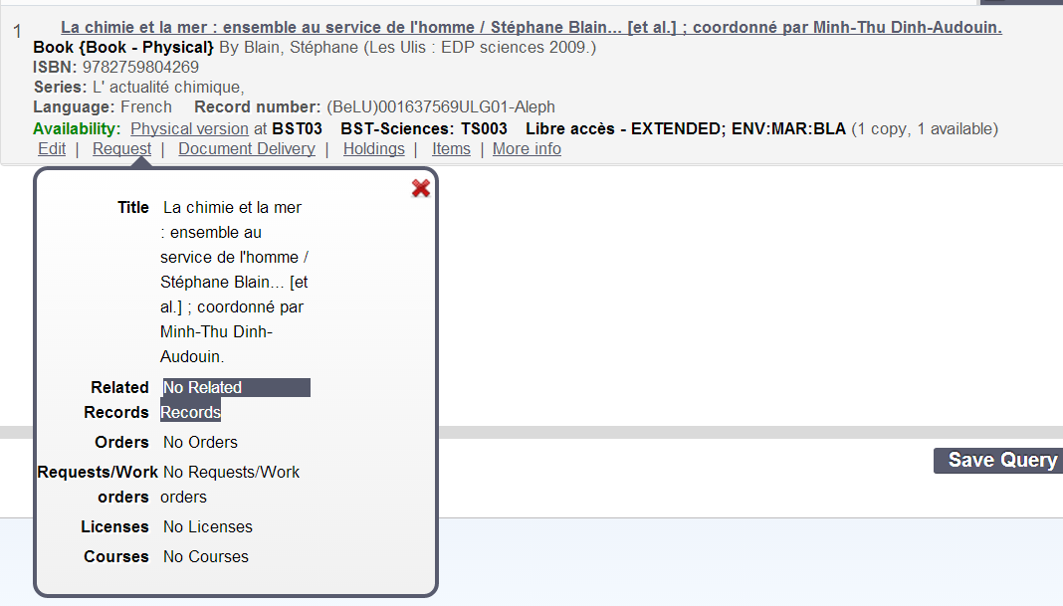
Option Delete bibliographic record that have no other holding
Supprimer un exemplaire unique et son holding
Permet de supprimer, à la fois, le holding et la notice bibliographique.
! Si la notice est reliée à d’autres notices bibliographiques, il n’y a pas d’alerte
La zone de lien, si elle présente dans l’autre notice, n’est forcément pas supprimée de cette autre notice
Dans tous les cas, la notice restante, même si elle ne contient pas la zone de lien, n’est pas republiée sur Primo : le lien reste donc utilisable dans Primo mais ne débouche sur aucun résultat !
➔ Avant de commencer la procédure, toujour vérifier la présence de notices liées (par ex. via le bouton « Plus d’info » ( « More info »)
No related records

Slide 37
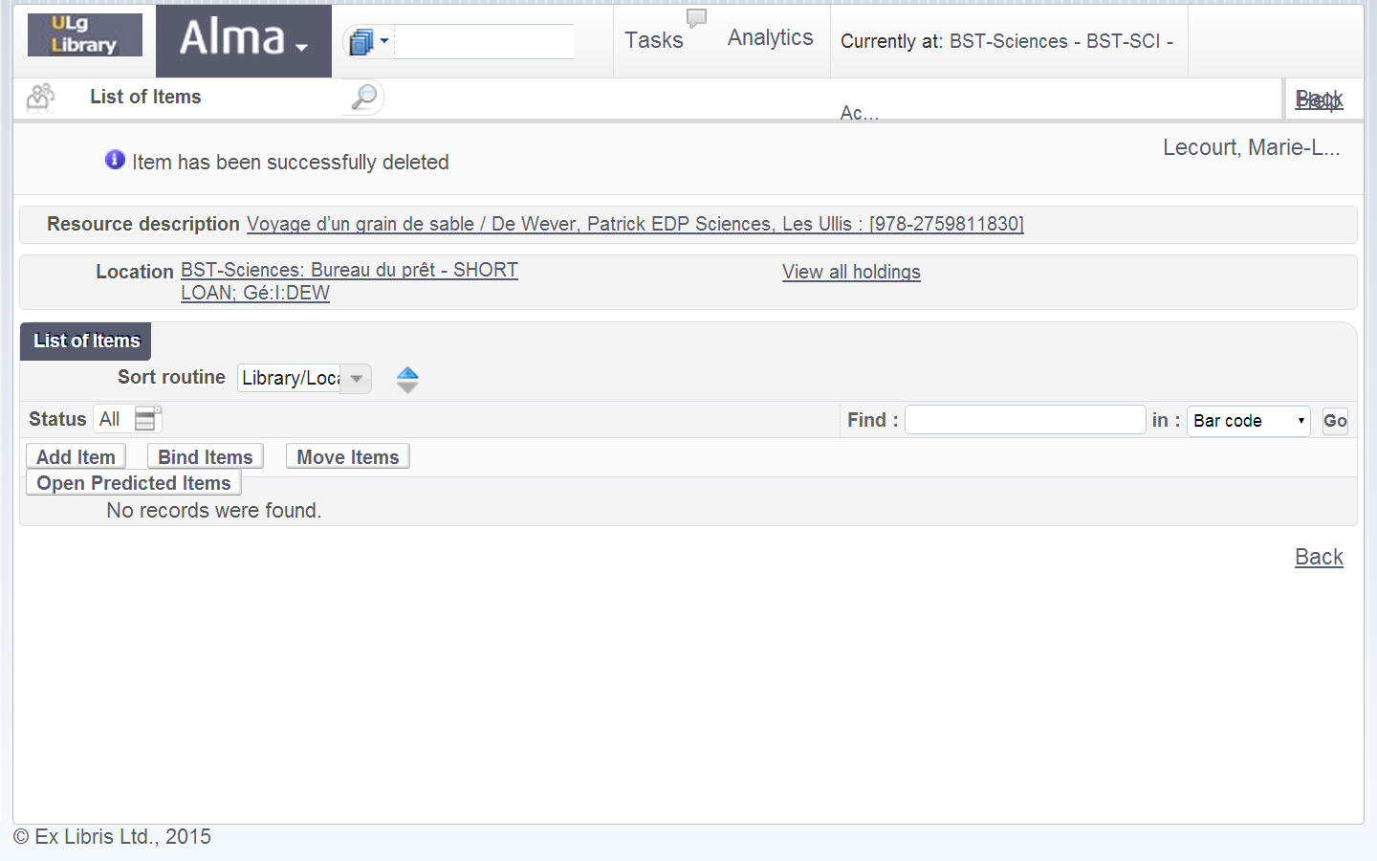
Supprimer un exemplaire unique et son holding
Si on choisit cette option, cet écran s’affiche, indiquant ces infos pour rappel
Message de confirmation
Notice supprimée
Holding supprimé
Si on clique « View all holding »,
un message signale qu’il n’y a plus aucun holding attaché à la notice bibliographique.

Slide 38
Supprimer un exemplaire unique et son holding
Retour à la notice bibliographique et son inventaire :
la notice bibliographique n’a pas été supprimée
les autres holdings ont bien été conservés
Si on est sûr que la notice bibliographique n’est liée à aucune autre, on peut choisir cette option sans crainte de voir disparaître les autres holdings et la notice bibliographique elle-même.
Avantage : c’est une manière de s’assurer que la notice bibliographique ne demeurera pas isolée dans le cas où s’il s’agit bien d’un exemplaire unique rattaché à un holding unique, même si on n’a plus en tête le détail de l’inventaire.

Slide 39
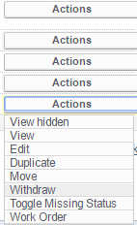
Si l’exemplaire n’est pas isolé (autres exemplaires associés à d’autres notices de fonds), seul le holding (ne comportant plus aucun exemplaire) sera supprimé
Supprimer un exemplaire dépendant d’un HOL qui en chapeaute plusieurs.
Afficher la liste des exemplaires et sélectionner l’exemplaire à supprimer. À partir d’une recherche « All titles », le lien vers les exemplaires ne propose pas le bouton Retirer (Withdraw) : il faut passer par le bouton Actions pour trouver la fonction de suppression.

Slide 40
Supprimer un exemplaire dépendant d’un HOL qui en chapeaute plusieurs.
Recherche Physical items
Dans les actions proposées sous la notice : cliquer sur le lien « withdraw ».
Recherche All titles ou Physical titles
Dans les actions proposées sous la notice : cliquer sur le lien « Items » puis, dans la liste, cliquer sur le bouton Actions associé à cet exemplaire et choisir « withdraw ».
Si vous affichez la liste des exemplaires à partir de la liste des notices holdings, le bouton d’action « Withdraw items » est accessible directement.

Slide 41
Ajouter un exemplaire à une notice HOL existante
Visualiser les holdings en cliquant sur « Holdings » en dessous de la notice.

Slide 42
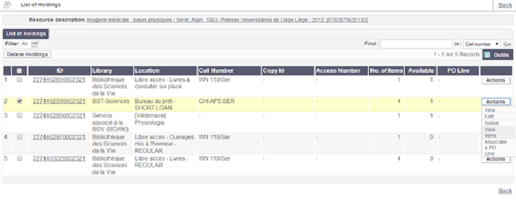
Sélectionner le holding auquel il faut ajouter un exemplaire
dans les actions cliquer sur « view items ».

Slide 43
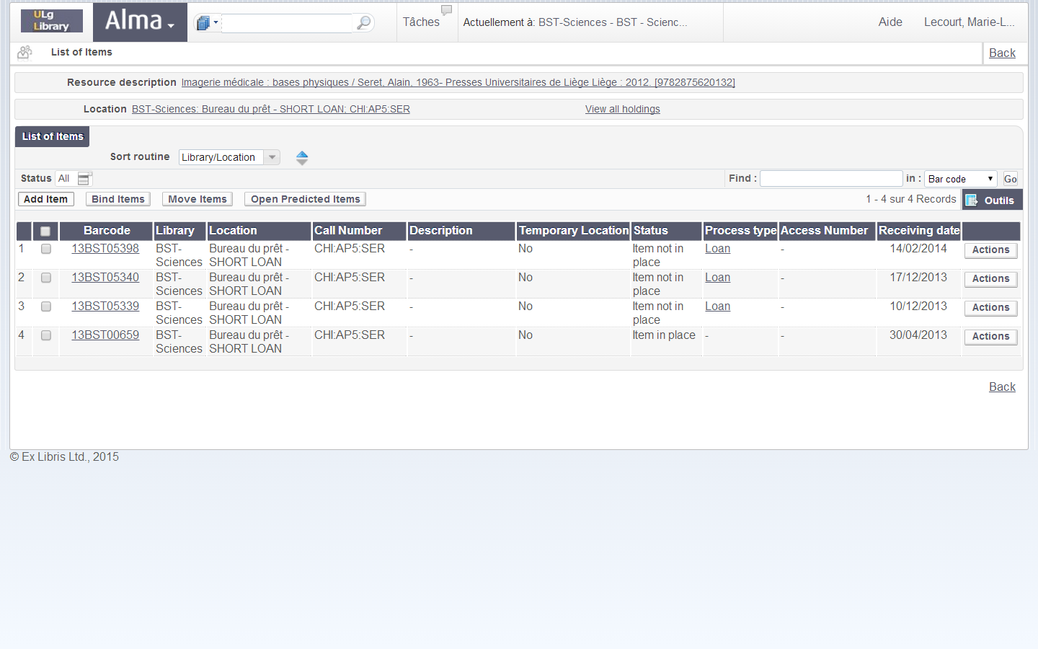
En haut à gauche, cliquer sur « add item »
➔ le formulaire à compléter s’affiche
.

Slide 44
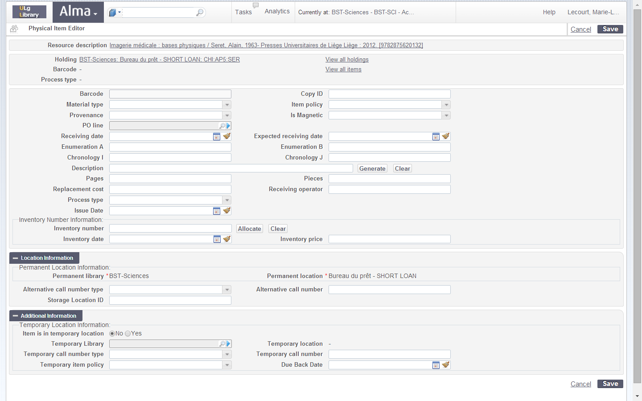
Référence bibliographique
Holding

Slide 45
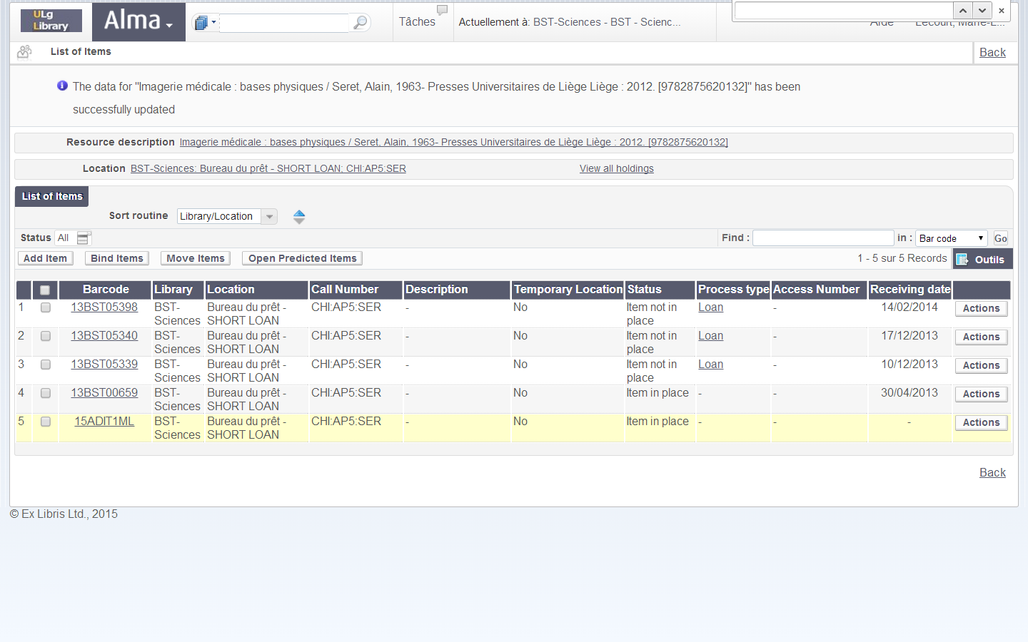
Sauvegarder les données une fois qu’elles ont été encodées : cliquer « Save ».
➔ Retour à la liste des exemplaires : on visualise le nouvel exemplaire créé
Nouvel item
Cliquer « Back » pour clore la procédure

Slide 46
Autre exemple : ajout d’un volume particulier pour une localisation donnée :
Même procédure :
visualiser les holdings : plusieurs holdings concernant différentes bibliothèques
choisir le holding qui convient

Slide 47
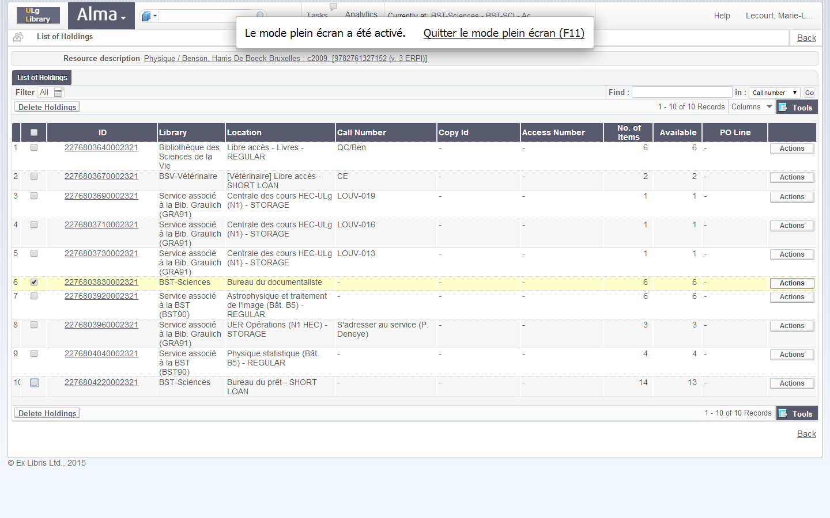
Localisation choisie pour l’ajout du nouvel exemplaire

Slide 48
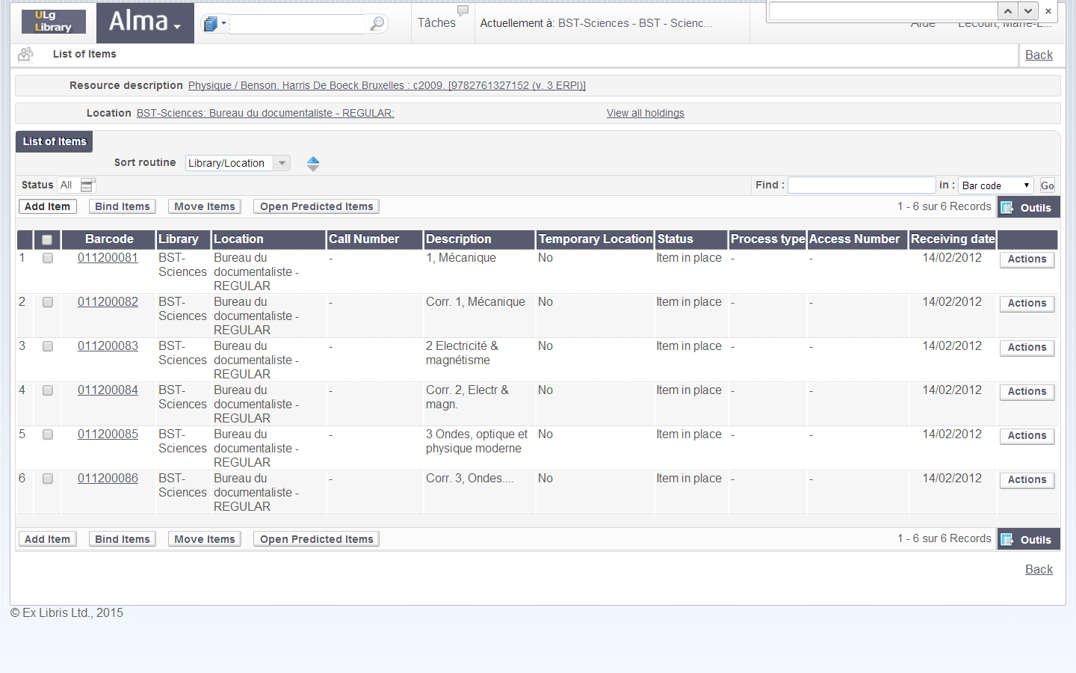
Liste des exemplaires
Présence de la zone « description » qui permet de distinguer les différents exemplaires.
Bouton « Add Item » qui permet de créer un exemplaire supplémentaire.
Indication du volume et de son titre spécifique

Slide 49
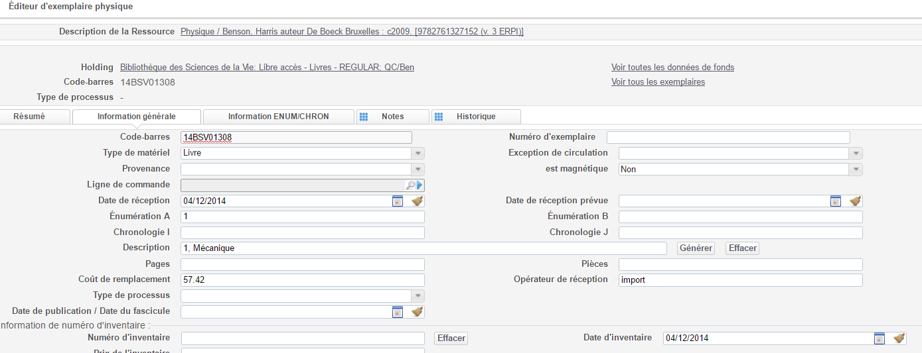
Ajouter un exemplaire
Enumération
&
Description
Indiquer le numéro de volume dans la zone « Enumeration A » (sous forme normalisée : 3, 15, etc.)
Indiquer le numéro du volume dans la zone « Description » (c’est une zone descriptive, vous pouvez donc indiquer « Tome 3 », « Volume IV », etc.)
Enregistrer l’exemplaire créé en cliquant sur « Save »

Slide 50
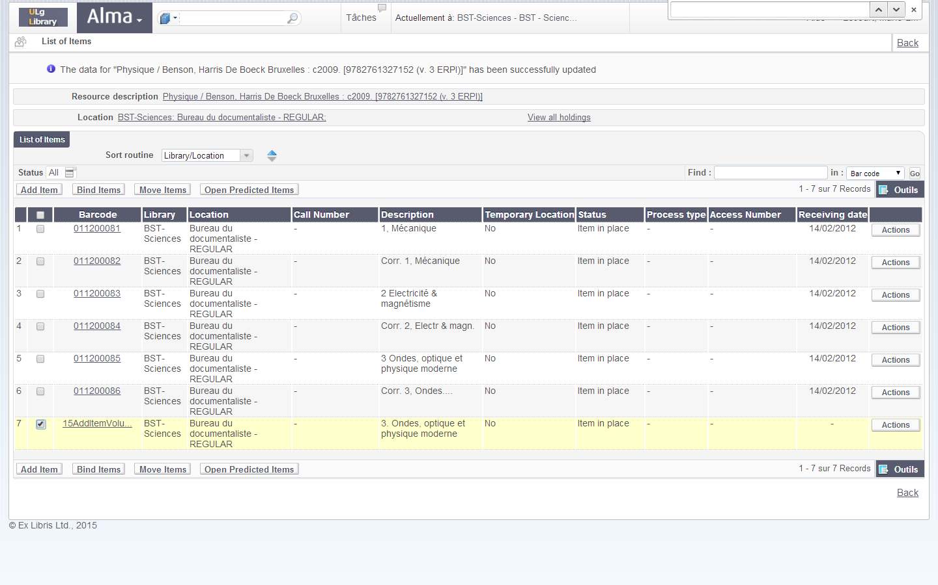
A l’issue de sa création, le nouvel exemplaire apparaît dans la liste des exemplaires.
Un message confirme qu’une mise à jour des données a bien été effectuée.

Slide 51
MODIFICATIONS De BIBLIOTHèque, de localisation et de cote : synthèse (1)
RAPPEL : les modifications sur les exemplaires et les notices de fonds sont autorisées uniquement en fonction du périmètre associé au rôle opérateur d’inventaire physique
Modifications temporaires
Modifications temporaires de localisation et de cote au sein d’une même bibliothèque
via l’Éditeur d’exemplaire physique (Physical item editor),
via le menu Services aux usagers (Fulfillment), >> Scanner les exemplaires (Scan in items) >> Modifier les informations de l’exemplaire (Change item information), option Temporaire (Temporary change) pour activer le changement et Restaurer (Restore) pour désactiver et revenir aux données initiales.
Modifications temporaires de bibliothèque, de localisation et de cote
de manière directe, via l’Éditeur d’exemplaire physique (Physical item editor),
en passant par une demande (request), via la liste des exemplaires, dans les Actions, sélectionner Déplacer l’Exemplaire (Demande) (Move item (request)), option du type de demande (Move temporarily).

Slide 52
MODIFICATIONS De BIBLIOTHèque, de localisation et de cote : synthèse (2)
RAPPEL : les modifications sur les exemplaires et les notices de fonds sont autorisées uniquement en fonction du périmètre associé au rôle opérateur d’inventaire physique
Modifications permanentes
Modifications permanentes de localisation et de cote au sein d’une même bibliothèque
via l’Éditeur de métadonnées (Metadata editor), éditer la notice de fonds (holding) ;
utiliser la fonctionnalité Modifier les informations de l’exemplaire (Change item information), option « Permanent » UNIQUEMENT si la notice de fonds ne contient que la zone 852 car toute autre zone sera supprimée. (Le $$a BeLu du 852 également supprimé mais peut être ajouté lors d’un traitement par lot) ;
ne pas modifier la localisation à partir de l’Éditeur d’exemplaire physique (Physical item editor) : ne permet pas de modifier la cote et modifie la notice de fonds de manière erronée.
Modifications permanentes de bibliothèque, de localisation et de cote
via l’Éditeur de métadonnées (Metadata editor), éditer la notice de fonds (holding) ;
ne pas modifier la localisation à partir de l’Éditeur d’exemplaire physique (Physical item editor) : ne permet pas de modifier la cote et modifie la notice de fonds de manière erronée ;
Créer une demande (request), via les « Actions » proposées dans la liste des exemplaires => Déplacer l’Exemplaire (Demande) (Move item (request)), option du type de demande (Move permanently) : procédure lourde, mais correcte. Ne permet pas de modifier la cote.

